Slide 1
Prof. Dr. Hüseyin Gazi TOPDEMİR
Ankara Üniversitesi
Dil ve Tarih Coğrafya Fakültesi
Felsefe Bölümü
Post-Pozitivist Bilim Felsefeleri

Slide 2
Temel Sorun
Temel sorun bilimin ussal ve sürekliliği olan bir üst entelektüel uğraş olup olmadığıdır.
Genel yargı şudur: Bilim sonu ilerlemeyle biten tek entelektüel uğraştır.
Bilim felsefecileri veya filozoflar bilimin gerçekten ilerleyen bir etkinlik olduğunu çok büyük ölçüde benimsemiş görünmektedirler.
Klasik pozitivist gelenek tamamen bu düşünceden hareket etmektedir.
Yeni pozitivistler de bu yargıyı benimsemişlerdir.
Popper’ın da bilimin ilerlemeci, yani progresif niteliğine karşı çıkmak gibi niyeti yoktur.
Kuhn da aynı düşüncededir.
Böyle bir birlikteliğin gerçekleşmiş olmasının nedeni veya nedenleri nelerdir?

Slide 3
İlerleme Nedir?
İlerleme “gerçek” ve “ussal” bir nitelik midir?
Bilimin ilerlediğinden neden ne avam ne de ayan şüphe etmemektedir?
İlerleme nasıl gerçekleşmektedir?

Slide 4
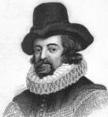
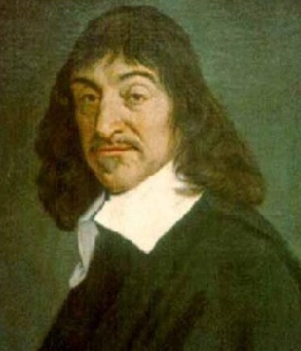
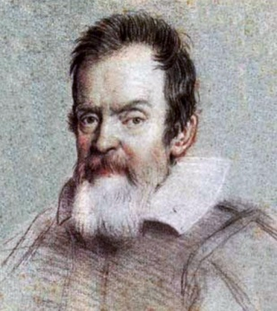
Pozitivizm Nedir?
Pozitivizm, kabul ettiği ilkeleri gereği, teolojik ve metafizik düşünce sistemlerini yararsız kabul eden bir felsefedir. Bilimin ortaya koyduğu somut başarıları kendisine araştırma konusu olarak seçmiştir. Üç önemli eğilimin birlikteliğinde hayat bulmuştur:
17. yüzyılda Francis Bacon’ın geliştirmeye çalıştığı deneysel bilim anlayışı,
René Descartes’ın yeniden canlandırdığı akılcılık,
Galileo Galilei’nin yeni bilim anlayışının yarattığı zihinsel değişim,

Slide 5
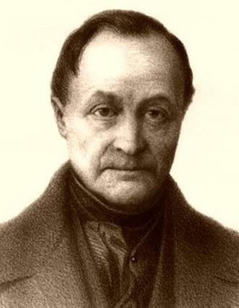
August Comte ve Pozitivizm
Pozitivizmi kuran August Comte’dur (1798-1857).
Comte, insan aklının tarihsel süreçte geçirdiği evrime paralel olarak toplumların da evrimleştiğini belirtmektedir.
Ünlü Üç Hal Kanunu bu evrimleşmeyi anlatmak için ileri sürülmüştür.
Bu evreler teolojik, metafizik ve pozitif evrelerdir.
İnsan zihninin son evresi pozitif evredir.

Slide 6
Comte ve Bilim
Bilim, insandan bağımsız olarak var olan bir dış nesnel gerçekliği araştırır.
Bu gerçekliği düzenleyen kanun ve ilkeleri belirlemeye çalışır.
Bütünüyle ussal bir etkinliktir.
Yalnızca olgular arasındaki ilişkileri araştırır.
Yığılan ve ilerleyen bir bilgidir.
Her şeyden önemlisi insandan tamamen bağımsız, nesnel bir işleyişi vardır.
Bireysel farklılıklardan, duygu ve ön yargılardan uzak bir uğraştır.
Olgusal, mantıksal ve tümel bir bilgidir.
Bu bilgiyi elde etmeyi olanaklı kılan ise bilimsel denilen yöntemdir.

Slide 7
Yeni Pozitivizm
Klasik pozitivist anlayış 20. Yüzyılın başlarında değişime uğramış ve yeni pozitivizm adını almıştır. Mantıkçı pozitivizm de denilen bu anlayış, 1924 yılında Moritz Schlick’in (1882-1936) önderliğinde kurulan Viyana Çevresi’nin oluşturduğu bir düşünce hareketidir.
Viyana Çevresi (Vienna Circle), iki dünya savaşı arasında kalan dönemde felsefi tartışmalarda bulunmak üzere, düzenli olarak Viyana’da toplanan, yaklaşık 30 kadar mantık, matematik, sosyal ve doğa bilimleri alanında çalışan bilim ve düşün adamının oluşturduğu bir topluluktur.

Slide 8
Viyana Çevresi (Vienna Circle)
Bu modernist hareketin odağında yer alan bilim ve düşün adamları şunlardır:
Moritz Schlick (1882-1936)
Friedrich Waismann (1896-1959)
Herbert Feigl (1902-1988)
Rudolf Carnap (1891-1970)
Carl Gustav Hempel (1905-1997)
Hans Hahn (1879-1934)
Philipp Frank,
Otto Neurath (1882-1945)
Viktor Kraft (1880-1975)
Karl Menger (1902-1985)
Kurt Gödel (1906-1978)
Edgar Zilsel (1891-1944)
Olga Taussky-Todd (1906-1995)
Olga Hahn-Neurath,
Felix Kaufmann (1895-1959)
Rose Rand (1903-1980)
Gustav Bergmann (1906-1987)
Richard von Mises (1883-1953)
Bunun dışında düzenli olmamakla birlikte Hans Reichenbach (1891-1953)
Alfred Ayer (1910-1989)
Ernest Nagel (1901-1985)
Willard Van Orman Quine (1908-)
Alfred Tarski (1901-1983)
gibi düşünürler de çevrenin toplantılarına katılmıştır.
Ludwig Wittgenstein (1889-1951)
Heinrich Gomperz
Karl Raimund Popper (1902-1994) çevreyle bağları olan düşün adamlarıdır.

Slide 9
Temel Amaç
Bütünüyle Aydınlanma’nın ideallerine bağlı, bu düşünce çevresinin temel amacı felsefeyi “bilimsel” bir konuma taşımak ya da “bilimsel felsefe” yapmaktır.
Bu nedenle,
Felsefi spekülasyona karşıdırlar.
Felsefe bilimin, özellikle de fiziğin özgün bazı sorunlarına çözüm üretmelidir.
Niçin?
Çünkü bu felsefe okuluna göre “gerçekte var olan gözlem ve deneye dayanandır.”
Bilgi poze edilmiş, verilmiş olan üzerine inşa edilmelidir.
Öyleyse kuramların dayandığı öğelerin gerçekten var olup olmadığı ciddi bir problemdir.

Slide 10
Gerçekte nesne diye bir şey yoktur, yalnızca duyumlar vardır. Hayal görmekle gerçek nesneler görmek arasındaki fark ise şudur: Hayal görme halinde, tıpkı gerçek nesneleri görme halinde olduğu gibi, art arda gelen bir duyumlar dizisi söz konusudur. Ancak, hayal halinde bu dizi bir süre sonra kesilir. Duyumların kesilmeyip devam etmesi durumunda gerçek nesneleri görme söz konusudur.
Ernst Mach
(1838-1916)

Slide 11
Doğrulamacı Bilim
Mantıkçı pozitivistler, Mach’ın “Gerçekte nesne diye bir şey yoktur, yalnızca duyumlar, yani verilmiş olan, pozitif bir şey vardır.” görüşünden hareket etmiş ve verilmiş olanın duyumlarımızdan geldiğini benimsemişlerdir. Pozitivistlere göre, metafiziği bilimden ayıran ölçüt budur. Metafizik önermeler duyumlara ilişkin olmayan, ampirik önermeler ise duyumlara ilişkin önermelerdir. Başka bir deyişle, doğru olup olmadığı belirlenemeyen önermeler metafizik niteliktedir. Önermelerin metafizik nitelikte olması, anlamsız olmasıyla aynı şeydir. Kısaca özetlediğimiz bu anlatıma felsefe tarihinde “doğrulanabilirlik ilkesi” denmiştir

Slide 12
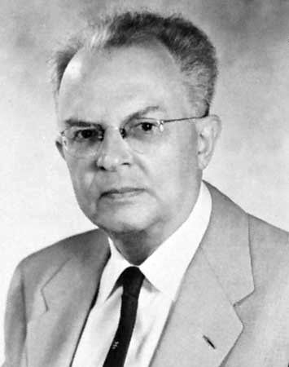
Ona göre, deneysel bilimin önermeleri hiç bir zaman kesin olarak onanıp yadsınamayan türden önermelerdir, ancak belli bir derecede pekiştirilebilir veya sarsılabilirler. Kolaylık olsun diye, deneysel önermeleri, kesin olarak bir­birinden ayıramadığımız (yani aralarında yalnızca bir derece ayrımı bulunan) iki kümeye ayırabiliriz: Doğrudan doğruya denetlenebilen ve yalnız dolaylı olarak denetlenebilen önermeler.
Rudolf Carnap
(1891-1970)

Slide 13
Pozitivizmin Klasik ve Modern Söylemi
Klasik Söylem
Modern Söylem
İnsandan bağımsız bilinebilir dış bir gerçeklik vardır.
Gözlem ve deney tek veri kaynağıdır. Gözlem ve deneyle elde edilmeyen bilgiler değersizdir.
Bilgi zaman ve mekan koordinatlarına indirgenebilen önermelerin belirttiği yargılardır.
Her tür açıklama, tek doğru bilgi olan bilime dayanmalıdır.
Bilgiye ulaşmak için tek geçerli yol bilimsel yöntemdir.
Bilim ve bilimsel yöntem dışındaki her tür bilgilenme şekli metafiziktir.
Bir önerme duyumlara ilişkin değilse, doğru olup olmadığı belirlenemez.
Duyumlara ilişkin önermeler ampirik önermelerdir.
Gözlemsel olarak doğrulanamayan önerme yanlıştır.
Felsefe bilgi kaynağı olacaksa, metafizikten arınmalıdır.
Metafizik ve teoloji hayal ürünüdür.
Gerçekte var olan yalnızca duyulara verilmiş olan olgulardır.
Gözlem ve deneyin yanında dil ve mantık da doğrulama araçlarıdır.
Bilgide esas olan yalnızca duyumlar arasındaki işlevsel ilişkileri bulmaktır.
Bilimin önermeleri doğru veya yanlış olarak değil, anlamlı veya anlamsız olarak betimlenmelidir.
Bilimsel yöntem felsefenin de yöntemidir.
Doğru olup olmadığı belirlenemeyen önermeler, metafizik niteliktedir.
Gerçek hakkında bilgi bildiren her önerme ampiriktir.
Her anlamlı önerme ampirik ya da analitiktir.
Tüm matematiksel önermeler analitiktir.
Tüm metafizik önermeler anlamsızdır.
Yalnızca bilimsel önermeler anlamlıdır.

Slide 14
Pozitivizmin Sınırlandırmaları
Bilimlerin hedefi kuramsallaşmaktır. [İlerleme Fikri]
Bilim sonu ilerlemeyle biten tek entelektüel etkinliktir. [İlerlemeye Güven ve Bağlanma]
Gözleme dönüştürülemeyen her düşünce kuşkuludur. [Gözlem ve Deney]
Gözleme dönüştürülemeyen düşünceler dil ve mantık kurallarıyla denetlenebilir. [Mantıkçı Ampirizm]
Bir kuramın bilimsel olması doğrulanmasını gerektirir. [Doğrulamacı Bilim Anlayışı]
Bilimle bilim olmayan kesin olarak ayırt edilmelidir. [Sınırlandırma Ayracı]
Felsefe bilimin kavram, yöntem ve sonuçlarını analiz etmelidir. [Analitik Felsefe]

Slide 15
Pozitivizmin Düşüşü
Bilimin kavrayış ve söylem alanını ciddi şekilde sınırlandırmıştır. Oysa, bilim sadece ölçülebilen öğeleri incelemekle sınırlandırılamaz. Gözlem ve deneye indirgenemeyen bilim alanları vardır.
Doğrudan deneyle sağlanamayan her şeyi metafizik veya teoloji olarak sınıflandırmıştır. Oysa, bilimin saf kuramsal boyutunu metafizikten veya spekülatif düşünceden ayırt etmek kolay değildir. Örneğin Kuantum ve Görelilik gibi çağdaş kuramların bütün sonuçlarını duyulara indirgemek neredeyse olanaksızdır.
Duyulara indirgenemeyen hiçbir şeyin bilgi ve deneyim konusu yapılamayacağını savunmuştur. Oysa; insanlar çoğunlukla duyularıyla algıladıklarını kavrarlar ama bu varlığı bütün boyutlarıyla kavramak için yeterli değildir.

Slide 16
Post-Pozitivist Söylemin Doğuşu
Özellikle bilimsel gelişmeyle koşutluk içerisinde yürüyememesi dolayısıyla pozitivizm kısa sürede ciddi eleştirilerle karşı karşıya kalmıştır. Eleştirilerin gerçekleştirildiği her noktadan neredeyse yeni ve karşıt bir söylem geliştirilmiştir. Genel olarak post pozitivist söylem olarak nitelendireceğimiz bu yaklaşımların ortak çıkış noktaları, pozitivizmin akla ve bilimin ayrıcalıklı özelliği olan deneye aşırı derecede önem vermesidir. Bilimi, metafizik unsurlardan arındıracağım derken, bir tür bilim metafiziği yaratmıştır. Bilim adeta tarihselliği olmayan, salt akılsal bir etkinlik haline getirilmiştir. Bilimin metafizik bir takım temellerinin olacağını kabul etmemesi bilim tarihi verileriyle örtüşmemektedir.

Slide 17
Yanlışlamacı Bilim Anlayışı
Bilimin temel ölçütü sınanabilirliktir.
Bilimin temel ilkesi doğrulanabilirlik değil, yanlışlanabilirliktir.
Bilim ve felsefe arasındaki en belirgin fark birikimdir.
Bilimsel kanunlar her zaman sınanmaya açık hipotez niteliğinde kalmalıdır.
Sınama veya haklı gösterme gözlem, deney, mantık ve matematik işlemlerine dayanır.
Haklı gösterme, her tür sınamaya rağmen yanlışlanmamış olma demektir.
Akılcı yol, hipotezleri sürekli olarak sınayıp yanlışlananı anında atarak başkasıyla değiştirmektir.
Buna göre bilim bir kuramı doğrulamaya çalışmaz.
Yanlışlama asıl ölçüttür.
Bir kuramın öngörüleri hiçbir şekilde yanlışlanamıyorsa o kuram savunulmaya devam edilmelidir.
Bu yaklaşımın temsilcisi Karl Raimund Popper’dır.

Slide 18
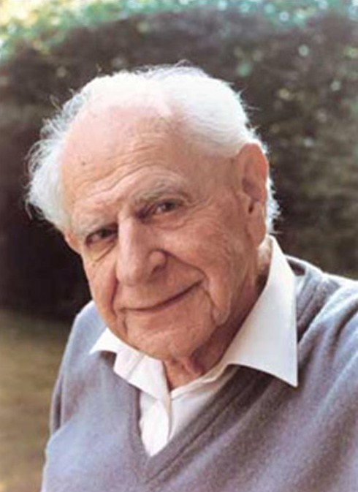
“Bilimsel kanunlar hep varsayım düzleminde kalmalıdır.”
Düşünce tarihine “yanlışlamacı bilim” anlayışı olarak geçen bu yaklaşımın özü kanunların haklı gösterilmesi ve sınanması ilkesine dayanmaktadır. Buradaki haklı gösterme veya sınama gözlem, deney, mantık ve matematik işlemlerine dayanır ve tam anlamıyla ussal bir süreçtir. Haklı gösterme, her tür sınamaya rağmen “yanlışlanmamış” olma demektir. Buna göre kanunlar veya kuramlar sürekli olarak sınanmalı ve yanlışlanan anında atılarak başkasıyla değiştirilmelidir
Karl Raimund Popper
(1902-1994)

Slide 19
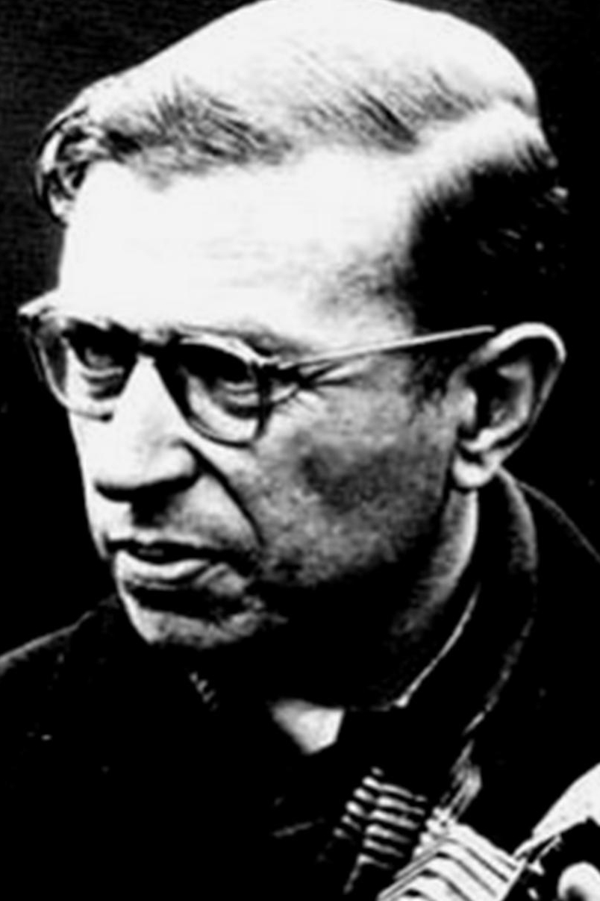
Bütün bunlar bilim felsefecilerinin 1950’lere kadar sürekli kalıcı değişmez bir başvuru noktasının arayışıyla uğraştıklarının ve büyük ölçüde ussal ve nesnel bir başvuru noktasının olabileceğine tam anlamıyla inandıklarının göstergesidir. Hatta ünlü var oluşçu filozof Jean Paul Sartre (1905-1980), usçuluğun Modern Dönem’deki temsilcisi Descartes’ı şöyle övüyordu: “Cogito büyük bir keşiftir. Çünkü yaklaşık bir doğrunun olabilmesi için, mutlak bir doğrunun olması gerekir.
Jean Paul Sartre
(1905-1980)

Slide 20
Anarşist Bilim Anlayışı
Fayerabend bu yönelime en uç noktada karşı çıkmakta, açık olarak pozitivizmin temelini oluşturan "yönteme hayır" demiştir ve "akla veda" etmiştir; Batı toplumunun ve kültürünün kendini ayrıcalıklı kıldığı akıl ve bilimsel yöntemin neden iddia edildiği olamayacağını ve olamadığını göstermeye yönelmiştir. Bu eleştirilerinin üzerinden Feyerabend, "özgür bir toplumda bilim"i ve yeni bir akıl ve bilgi biçimini önermeyi dener.

Slide 21
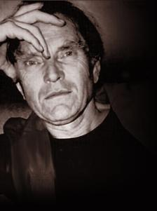
“Bilimin diğer kültür yapıları, insan yaratımları, düşünceleri içinde ayrıcalıklı yapısı yoktur. Bilimi gereksiz yere abartmak, bizi katı görüşlülüğe, bilim bağnazlığına götürebilir. Bilim değişik kültürel etkinliklerle bir arada işlevini sürdürmelidir.”
Paul Feyereband
(1924-1994)

Slide 22
Tarihselci Yaklaşım
Bilim tarihten soyutlanamaz. Bilimsel gelişme olarak kabul edilen gelişmelerde dönemsel değerlendirmeler kaçınılmazdır. Salt akıl bilimi anlamamıza yetmez. Bu yüzden her kuramı kendi tarihsel koşullarında değerlendirmek en doğru yoldur. Çünkü bilimin üretildiği dinamik süreç çok daha önemli aydınlatıcı ipuçları içermektedir.

Slide 23
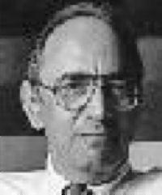
“Eğer bu zamanı geçmiş inançlara efsane denilecekse, o zaman bugün bilimsel olduğu kabul edilen bilgi türünün dayandığı yöntemlerle ve mantıkla da aynı şekilde efsaneler üretilebileceği gayet açıktır. Yok, eğer bunlara bilim denilecekse, o zaman da bilim bugün bizim sahip olduklarımızla hiç de bağdaşmayan inanç topluluklarını kapsamış oluyor. Bu seçenekler karşısında tarihçi ikincisini yeğlemek zorundadır. Zamanını doldurmuş kuramların, sırf bir kenara atıldıkları için, ilkece bilimsel olmadıkları söylenemez. Gel gelelim bu seçenek de bilimsel gelişmenin doğal birikim süreci olarak açıklanmasını güçleştirmektedir. Tek tek keşif ve icatları bir başlarına almanın zorluklarını ortaya seren de bilime yapılan bu bireysel katkıları birleştirdiği sanılan birikim süreci hakkında derin kuşkulara zemin hazırlamış olmaktadır.”
Thomas Samuel Kuhn
(1922-1996)

Slide 24
Teşekkür ederim.

